Slide 1
基于形式概念分析的图像数据挖掘的研究
汇 报 人：史文丽
指导老师：李冠宇

Slide 2
主要内容
一：研究目的以及研究背景，现状
1：研究目的
2：研究内容
3：国内外研究现状
二：数据挖掘与概念形成
1：数据挖掘与概念形成
2：数据挖掘的过程
3：概念的形成过程
4：聚类（概念聚类）
5：关联规则挖掘
三：概念格理论
1：概念格
2：单值属性的形式背景
3：多值属性的形式背景
四：基于概念格的知识表达与处理
五：小结

Slide 3
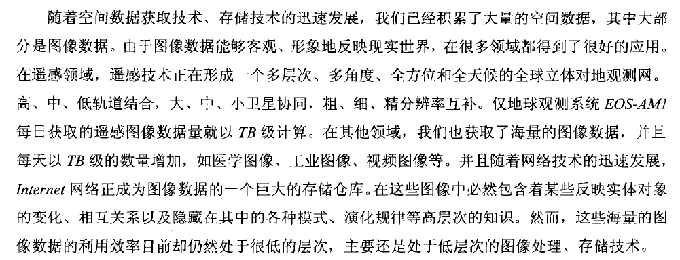

一：研究目的

Slide 4
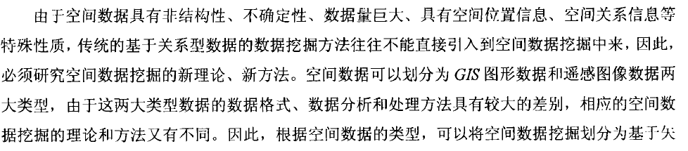
研究目的
目前,在空间数据挖掘领域,在针对G不夕数据的空间数据挖掘方面己经作了许多工作,但是对于基于遥感图像数据的空间数据挖掘的研究还刚刚起步,只是从不同的角度对遥感图像数据挖掘进行了理论性的探讨和初步的实验研究,还没有形成一个完整的切实有效的方法体系,因此,迫切需要对基于遥感图像数据的空间数据挖掘的理论与方法进行深入的研究。本次研究的主要目的就是通过对遥感图像数据挖掘与知识发现的理论与方法进行系统的深入的研究,从而为推进遥感图像的智能化处理服务。

Slide 5
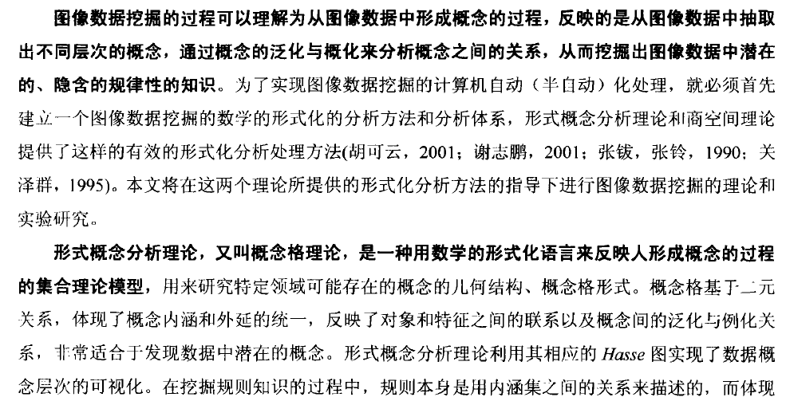
研究背景

Slide 6
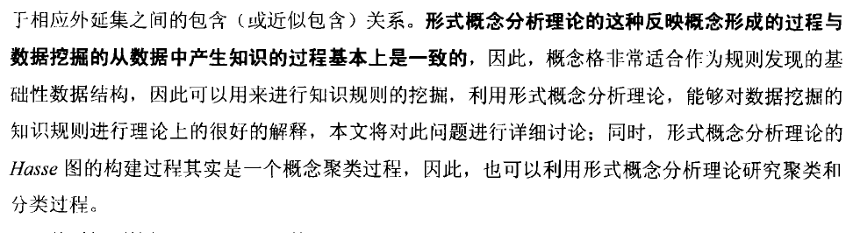
研究背景

Slide 7
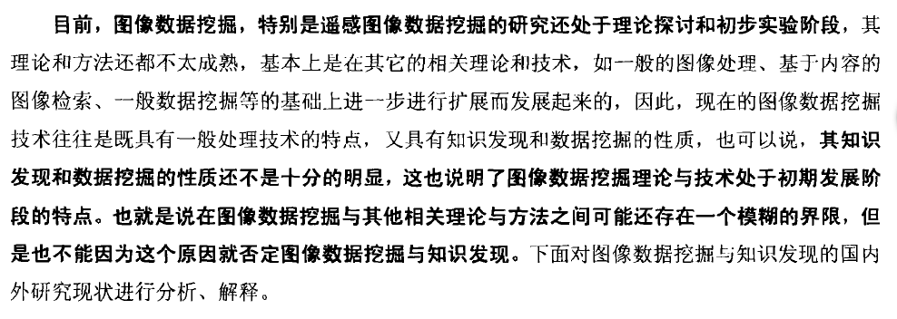
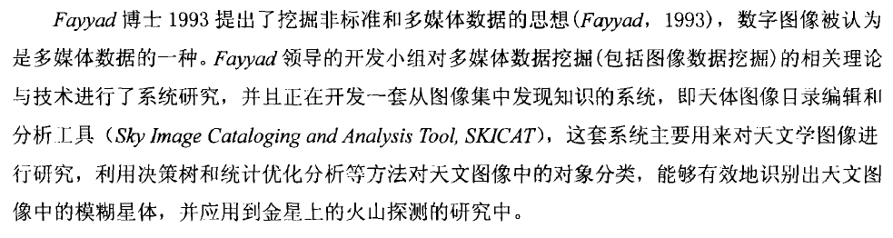
国内外研究现状

Slide 8
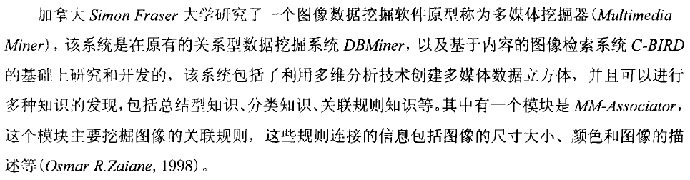
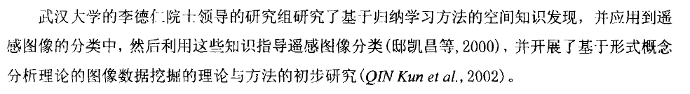
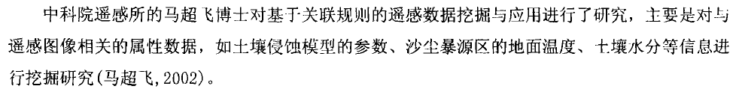
国内外研究现状

Slide 9
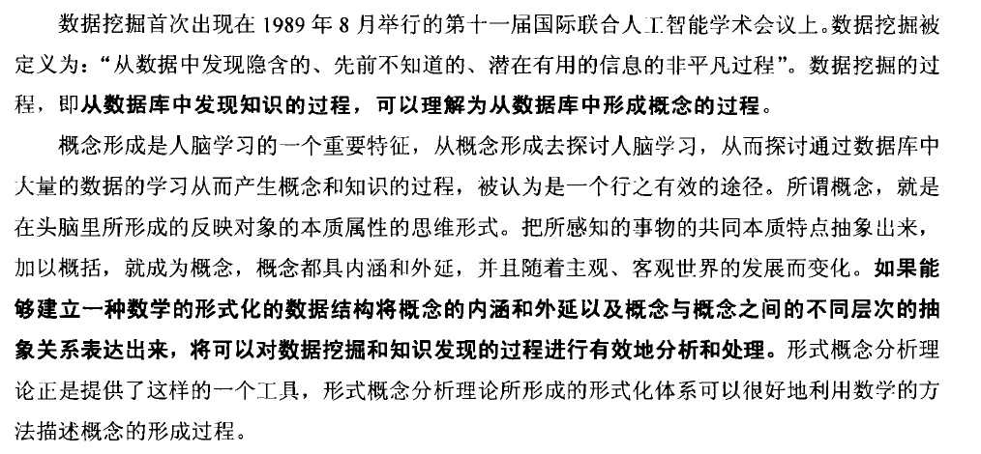
二：数据挖掘与概念形成

Slide 10
数据挖掘的过程

Slide 11
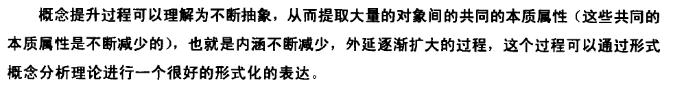
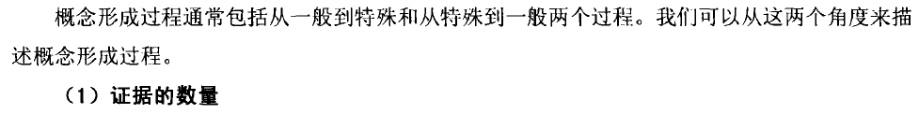

概念形成的过程

Slide 12
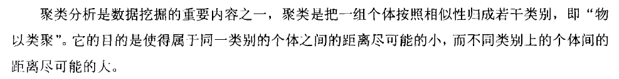
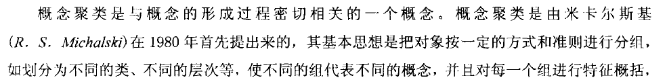

聚类（概念聚类）

Slide 13
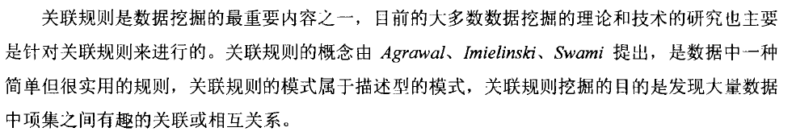

关联规则

Slide 14
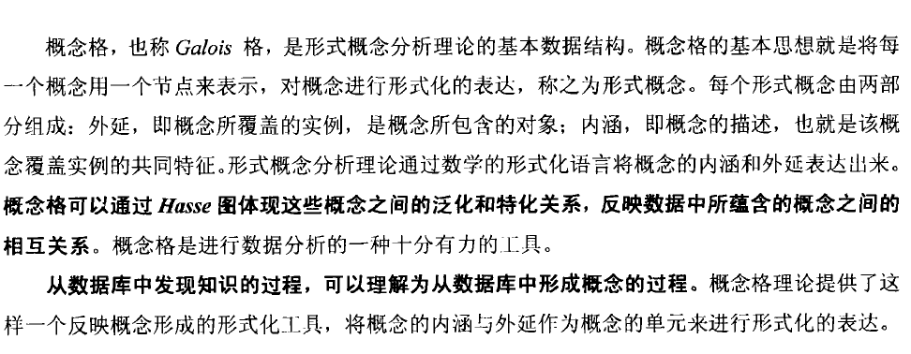

概念格

Slide 15
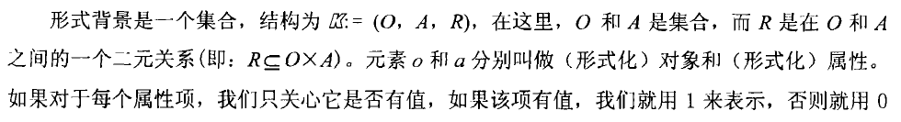


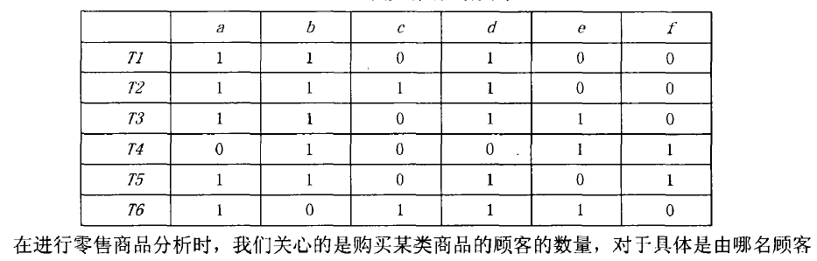
单值属性的形式背景

Slide 16

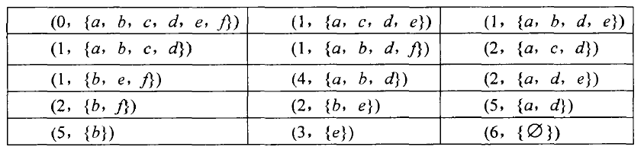

单值属性的形式背景

Slide 17
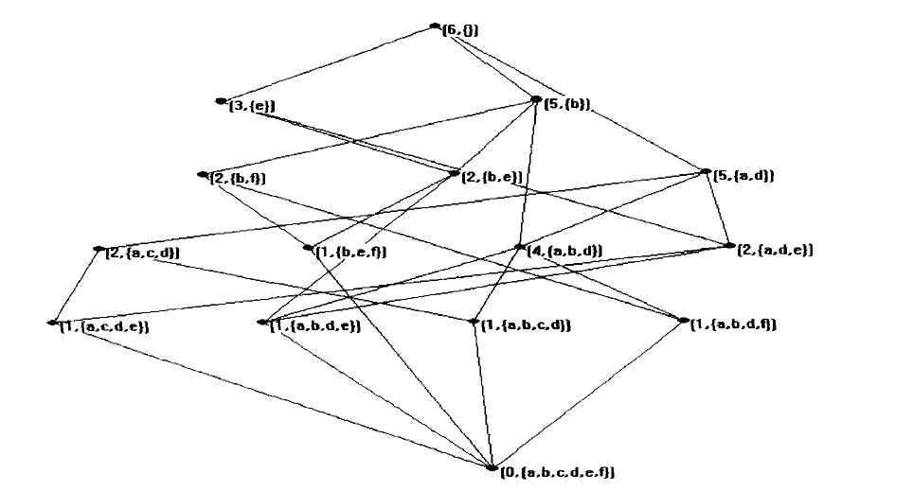
单值属性的形式背景

Slide 18
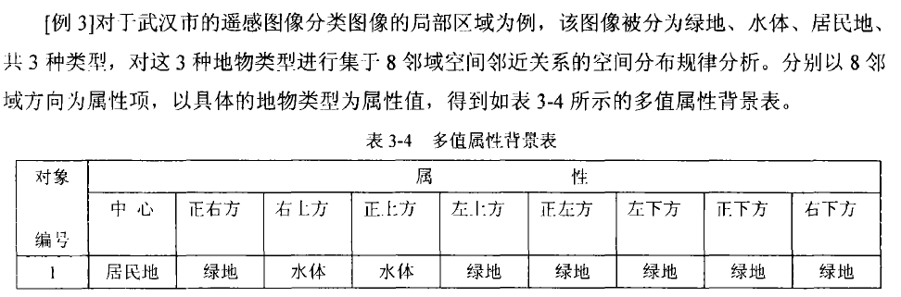
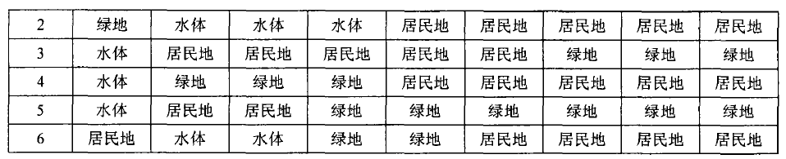
多值属性的形式背景

Slide 19
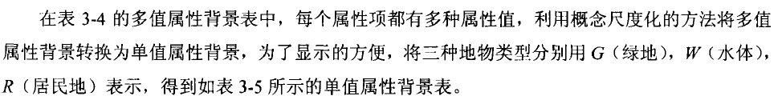
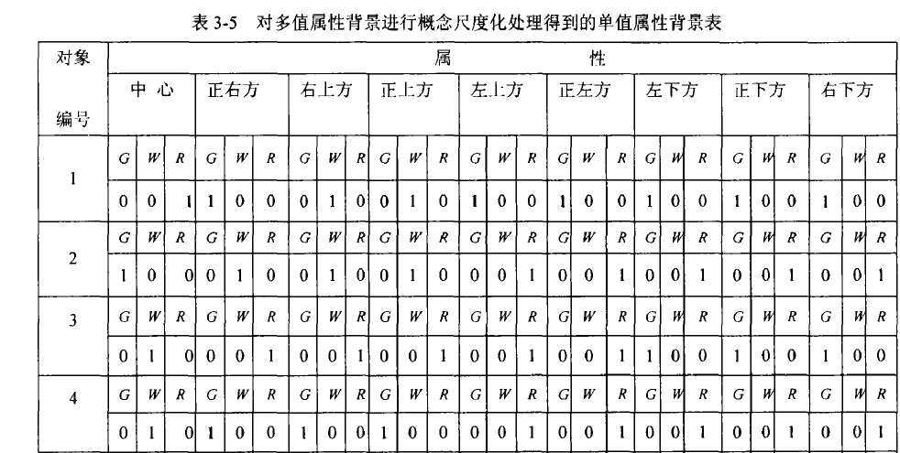
多值属性的形式背景

Slide 20
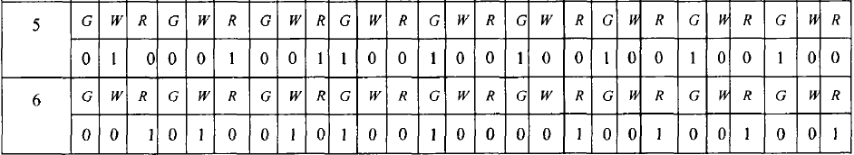
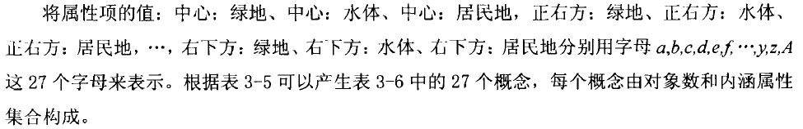

多值属性的形式背景

Slide 21
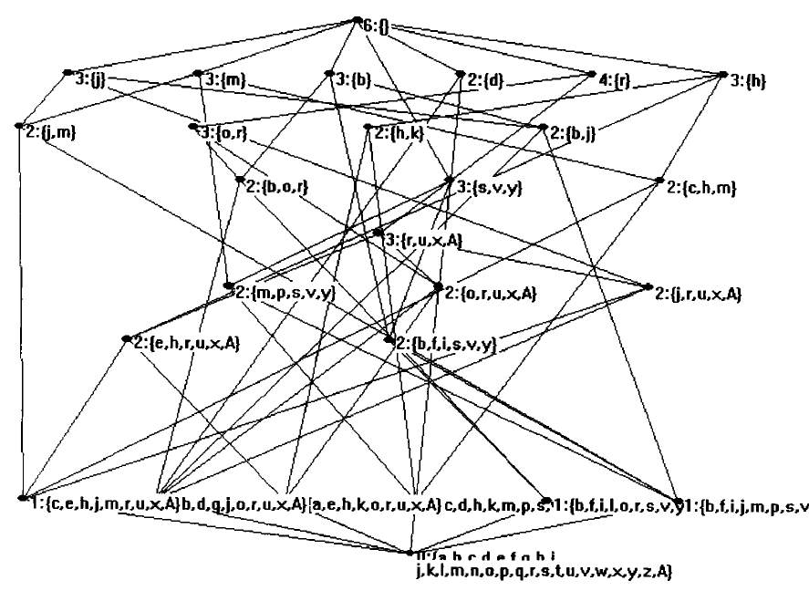
多值属性的形式背景

Slide 22
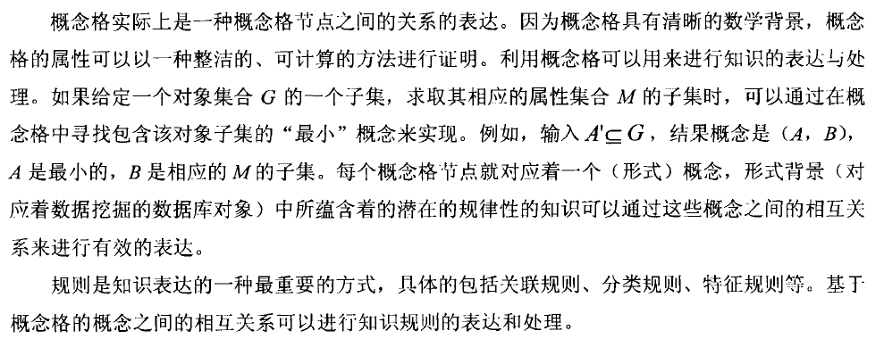
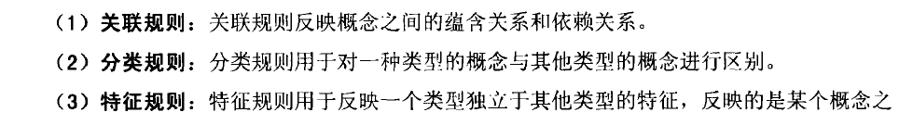
三：基于概念格的知识表达和处理

Slide 23
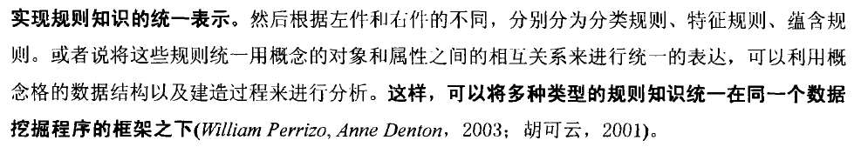
基于概念格的知识表达和处理

Slide 24
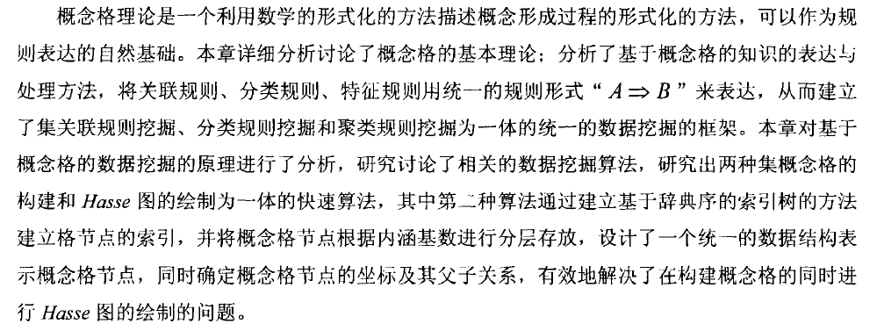
小结

Slide 25

谢谢！
请大家批评指点！

